Slide 1

Родительское собрание
«Особенности
организации
и проведения
ГИА-11
в 2024 году»
МАОУ
«Гимназия №108»

Slide 2
Нормативно-правовая база
Федеральный закон Российской Федерации от 29 декабря
2012 г. N 273- ФЗ "Об образовании в Российской Федерации
С 1 сентября 2023 года действует новый Порядок проведения ГИА (утв. приказом Минпросвещения, Рособрнадзора от 04.04.2023 № 233/552).
Порядок заполнения, учета и выдачи аттестатов об основном общем и среднем образовании и их дубликатов, утв. Приказом Минобрнауки от 05.10.2020 № 546 (С изменениями на 21 апреля 2022 года)
Порядок проведения государственной итоговой аттестации по образовательным программам среднего общего образования (утв. Приказом Минпросвещения РФ от 07.11.2018 № 190/1512, зарегистрированный в Минюсте 10.12.2018 № 52952)
Методические материалы

Slide 3
Кто может участвовать в ЕГЭ
К ЕГЭ допускаютсявыпускники текущего года:
не имеющие академической задолженности и в полном объёме выполнившие учебный план
Успешно написавшие итоговое сочинение (изложение)
Итоговое сочинение (изложение) проводится
6 декабря 2023 года (среда)
Сочинение оценивается «зачёт-незачёт».

Slide 4
Сроки проведения ЕГЭ
Министерство образования и науки
Российской Федерации определяет
сроки и единое расписание проведения ЕГЭ
Основной (май-июнь)
Досрочный (апрель)
Дополнительный (сентябрь)

Slide 5
ПОДАЧА ЗАЯВЛЕНИЯ
До 1 февраля!
Выпускник в своей школе должен написать заявление, в котором указывается
выбор учебных предметов,
уровень ЕГЭ по математике (базовый или профильный)

Slide 6
Согласие на обработку персональных данных
Для обучающихся, отказавшихся дать согласие на обработку персональных данных, ГИА по образовательным программам среднего общего образования может быть организована без внесения их персональных данных в ИС.
Результаты такого обучающегося будут
отсутствовать в ФИС и РИС, что повлечет за собой ограничение его прав в части
поступления на обучение по
образовательным программам высшего образования – программам бакалавриата и программ специалитета.

Slide 7



ВЫБОР ПРЕДМЕТОВ
Математика и русский язык – обязательные
учебные предметы
Экзамены по другим учебным предметам обучающиеся сдают добровольно, по своему выбору
Выбранные учебные предметы необходимо указать в заявлении (для несовершеннолетних подпись родителей)

Slide 8




Предметы по выбору
Можно выбрать любое количество предметов из списка
Обществознание
Физика
Химия
Биология
История
Литература
Информатика и ИКТ
(информационно-коммуникационные технологии)
География
Иностранные языки
(английский, немецкий, французский и испанский,
китайский)

Slide 9
Математика
Профильный уровень
Для поступления в ВУЗ, где математика включена в перечень обязательных экзаменов
Базовый уровень
-для получения аттестата
-для поступления в ВУЗ, где математика не является вступительным экзаменом

Slide 10
Неудовлетворительный результат на егэ
Неудовлетворительный результат по одному из обязательных
учебных предметов (русский язык или математика) –
пересдача в текущем учебном году в дополнительные сроки (июнь).
Повторно неудовлетворительный результат по одному из
этих предметов в дополнительные сроки – пересдача не ранее
1 сентября текущего года.
Неудовлетворительный результат и по русскому языку, и по математике – пересдача не ранее 1 сентября текущего года.
Предметы по выбору в текущем году не пересдаются.

Slide 11
Для поступления в вузы
Минимальное количество баллов ЕГЭ:
Предметы | Баллы
Русский язык | 40
Математика профильного уровня | 39
Физика | 39
Химия | 39
Информатика и ИКТ | 44
Биология | 39
История | 35
География | 40
Иностранные языки | 30
Литература | 40
Обществознание | 45

Slide 12

Для поступления в вузы
ВАЖНО!
Вузы имеют право устанавливать свои минимальные баллы
(с которыми будут принимать абитуриентов)
выше этого уровня!

Slide 13

Итоговая отметка (в аттестате)
▶ Итоговая отметка – среднее арифметическое полугодовых и годовых отметок за 10 и 11 классы (правило математического округления)
▶ Аттестат о среднем общем образовании и приложение к нему выдаются лицам, завершившим обучение по образовательным программам среднего общего образования и успешно прошедшим ГИА

Slide 14
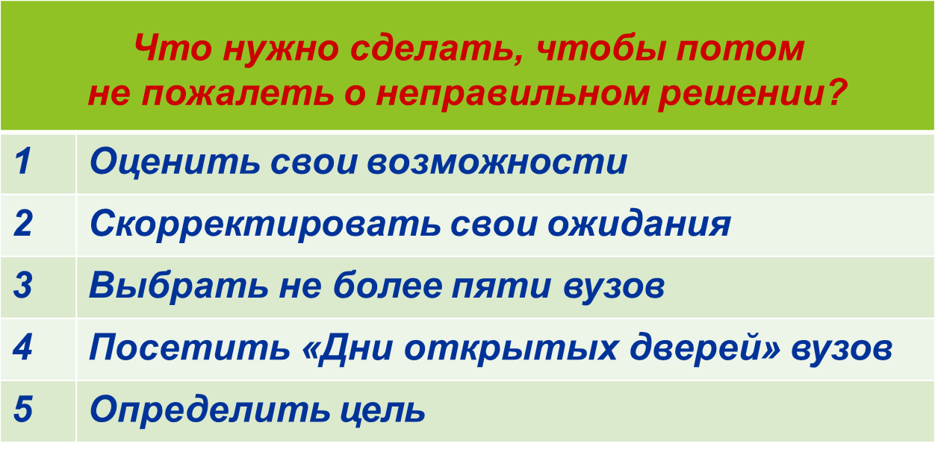
КАК ВЫБРАТЬ ВУЗ?

Slide 15
В КАЧЕСТВЕ РЕЗУЛЬТАТОВ ВСТУПИТЕЛЬНЫХ ИСПЫТАНИЙ ВУЗ МОЖЕТ ЗАСЧИТЫВАТЬ:
Аттестат
Результаты ЕГЭ
Результаты всероссийской олимпиады.
Результаты олимпиад, включенных в перечень!
Портфолио, подтвержденное документально
Результаты ГТО

